Slide 1
UP SLOVENIJAWOOD, d. o. o. Prodaja lesnih izdelkov
Slovenski les čisto zares
Ekonomska šola Celje
Kosovelova ulica 4, 3000 Celje
E-pošta: slovenijawood@gmail.com
Tel: 03 54 82 930

Slide 2
O NAŠEM PODJETJU
VIZIJA
Usmeritev
v prodajo okolju prijaznih izdelkov
Podjetje mladih, kreativnih in strokovnih podjetnikov.
Poudarjati bogato celjsko zgodovino in izobraževati.
POSLANSTVO
Prodaja unikatnih lesnih izdelkov.
Ohranjati
zeleno krajino
in slovenska delovna mesta.
Uporabljati izključno slovenski les.
Ustvarjati izvirne turistične spominke.
Ustvarjati zgodbe o lesu in celjski zgodovini.

Slide 3
LOVE
je del našega logotipa
in ponazarja našo ljubezen do gozda
in bogate celjske zgodovine.

Slide 4
Naši izdelki
so izdelani ročno
in izključno
iz slovenskega lesa.
Oblikovati izdelke z motivi bogate celjske zgodovine.
Narediti
blagovno znamko
prepoznavno v ožjem in širšem prostoru.
Povzdigniti les
kot surovino
na izdelek
z visoko dodano vrednostjo.
Trgu ponuditi širok izbor lesnih izdelkov
za različne ciljne skupine in priložnosti.
Povzdigniti želimo slovensko narodno ter okoljsko zavest.

Slide 5
Zgodbe o lesu
Pospeševati prodajo
lesnih izdelkov
na podlagi zgodb
o lesu
in celjski zgodovini.
Skozi zgodbe izobraževati
in narediti
celjsko zgodovino prepoznavnejšo
in zanimivo.
Vsaka zgodba našega podjetja je polna dobrih vibracij lesa. Vsaka je samosvoja.
Je tudi celjska.
Naj postane vaša!
UP Slovenijawood, d.o.o., je znamka
nikoli končanih zgodb
o drevesu, o gozdu
in življenju.
Vsak del drevesa ima svojo vlogo
v življenju gozda.
Mi življenje dreves
le preselimo
v domove, zatočišča lepote in ljubezni
do narave.

Slide 6
Stroške bomo zniževali skozi vse večji obseg prodaje, skozi racionalno gospodarjenje
z dobrinami
in vrhunskimi kadri.
Dvigniti izdelke na butično raven.
Minimalno število zaposlenih.
Vključevanje zunanjih strokovnih sodelavcev.
Vključevati se
v trajnostno naravnane projekta
Iskati možnosti sofinanciranje.

Slide 7
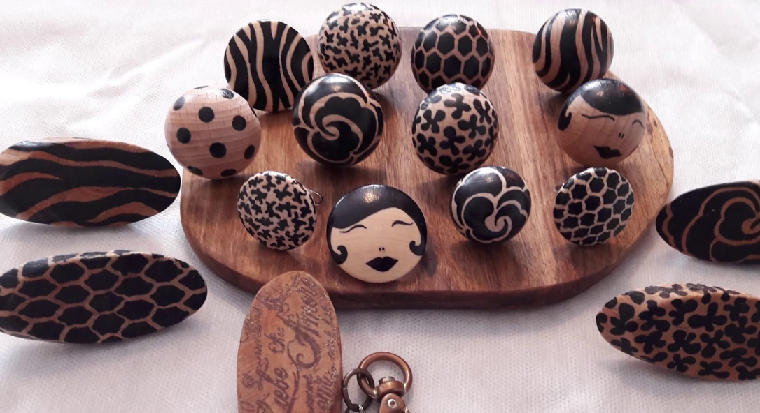
PONUDBA
S ponudbo želimo zadovoljiti
potrebe določene ciljne skupine.
Ponudba izdelkov se spreminja glede na praznike, sezonska nihanja, povpraševanje kupcev,
pričakovane trende trga in gospodarska gibanja.

Slide 8
Prodaja
Prodajni trg
Slovenija (obiskovalci in turisti)
Nemčija, Italija, Francija, Avstrija
preostali evropski trg
Prodajni potencial
usmerjenost prodaje tujim turistom,
katerih delež se na Celjskem povečuje (30 % ali več)
Pozicioniranje izdelkov
unikaten, trajen, eleganten, dotiku prijazen in kvaliteten les
izdelek, ki je spominek in praktično uporaben izdelek
cenovni razpon za različne dohodkovne skupine
les z dodano vrednostjo bogate celjske zgodovine

Slide 9
Konkurenca
Prednosti
Slabosti
Manjša prodaja zaradi nefleksibilnega odziva
na spremembe povpraševanja.
Podjetja z dolgoletnimi izkušnjami in uveljavljeno blagovno znamko.
Manjša motiviranost delavcev zaradi fiksnih plač.
Večina
konkurenčnih podjetij
deluje v sklopu
Mestne občine Celje.
Nezadostno
in neprimerno
oglaševanje.
Financiranje
iz proračuna
Mestne občine Celje.
Premalo dogodkov in zgodb
kot del pospeševanja prodaje.

Slide 10
Promocijski načrt
Glavno sporočilo komuniciranja
pripadnost celjski zgodovini in lokalnemu slovenskemu lesu
ugled, poštenost, profesionalnost in pripadnost podjetju
izvrstna kakovost in konkurenčne cene
skrb za okolje in trajnostni razvoj
Kanali komuniciranja
http://market.pythonanywhere.com/slovenijawood/ (spletna trgovina)
Facebook stran
Spletna stran
Instagram
Promocijski video

Slide 11
Potreba po kadru
Oddelki
direktor (vodi in pridobiva nove posle, nadzoruje delo, motivira,krepi zavzetost med zaposlenimi in pripadnost podjetju)
tajništvo (vodi administrativna dela, organizira sestanke)
prodaja in tržno komuniciranje (raziskava trga, sklepanje prodajnih pogodb,pogajanja,skrbi za različne oblike komuniciranja in pospeševanja prodaje)
nabava (raziskava trga,oblikovanje nabavnih cen,sklepanje pogodb,vodenje evidenc nabave,nadzorovanje)
kadrovski oddelek (zunanji strokovni sodelavci)
računovodstvo (zunanji strokovni sodelavci)
Potreba po bodočih kadrih
strokovnjaki spletnega trženja in oglaševanja
podjetniki, obrtniki in umetniki

Slide 12
Finančni načrt
poslovni deleži podjetnikov
sofinanciranje iz trajnostno naravnanih projektov (EU, nacionalni,lokalni)
struktura kapitala: lastni in tuji viri
Obvladovanje stroškov
racionalizacija poslovanja
povečevanje prodaje, čim nižja lastna cena izdelka
nizki stroški logistike - dobava od lokalnih ponudnikov
malo število zaposlenih
povezovanje z drugimi sorodnimi podjetji pri prodaji in nastopih na sejmih
povezovnje in enosten nastop pri oglaševanju
majhna stopnja zadolževanja z nizkimi obrestnimi merami
Točka preloma
pokritje stroškov s prodajo v roku enega leta
zaradi sezonskega nihanja turistov

